Slide 1
Обзор учебной
литературы ФПУ
2025-2026

Slide 2


Русский язык. 10-11 класс : базовый уровень : учебник / Л. М. Рыбченкова, О. М. Александрова, А. Г. Нарушевич [и др.]. — 7-е изд., стер. — Москва : Просвещение, 2025. — 271 с.
Особенностью учебника является направленность обучения на овладение языковой, коммуникативной, лингвокультурологической и информационной компетенциями, формирование функциональной грамотности. Такой подход создаёт условия для совершенствования мыслительной и речевой деятельности учащихся, формирования метапредметных умений и способов деятельности. Дидактический материал учебника представлен на широком культурно-историческом фоне, что способствует включению учащихся в культурно-языковое поле русской, российской и общечеловеческой культуры, воспитанию ценностного отношения к русскому языку как носителю культуры, как государственному языку Российской Федерации, языку межнационального общения народов России.
Гусарова И. В. Русский язык. 10 класс : базовый и углублённый уровни : учебник / И. В. Гусарова. — 11-е изд., стер. — Москва : Просвещение, 2025. — 480 с.
Учебник предназначен для старшеклассников, изучающих русский язык как на базовом, так и на углублённом уровне. Содержит расширенный теоретический материал, творческие задания, упражнения, нацеленные на подготовку к ЕГЭ. Учебник реализует современную культурно-творческую модель образования. Раздел 17 «Фонетика» написан при участии кандидата филологических наук Л. О. Савчук.

Slide 3

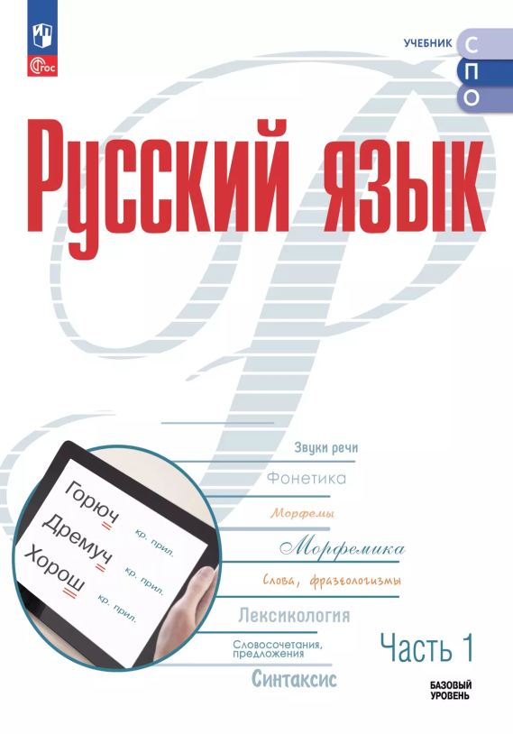
Гусарова И. В. Русский язык. 11 класс : базовый и углублённый уровни : учебник / И. В. Гусарова. — 11-е изд., стер. — Москва : Просвещение, 2025. — 447 с.
Учебник предназначен для старшеклассников, изучающих русский язык как на базовом, так и на углублённом уровне. Содержит расширенный теоретический материал, творческие задания, упражнения, нацеленные на подготовку к ЕГЭ. Учебник реализует современную культурно-творческую модель образования.
Русский язык. В 2 частях. Часть 1 : базовый уровень : учебник, разработанный в комплекте с учебным пособием для образовательных организаций, реализующих образовательные программы среднего профессионального образования / А. Н. Рудяков, Т. Я. Фролова, М. Г. Маркина-Гурджи, А. С. Бурдина. — Москва : Просвещение, 2024.— 303 с.
В учебнике реализуются современные образовательные подходы. Задания и упражнения, направленные на закрепление учебного материала, базируются на деятельностном подходе и способствуют формированию ключевых базовых и предметных компетенций. Предусмотрено поэтапное повторение и обобщение изученного материала.

Slide 4
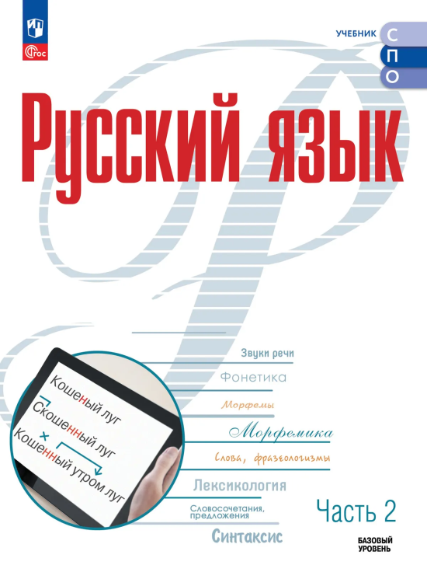

Русский язык. В 2 частях. Часть 2 : базовый уровень : учебник, разработанный в комплекте с учебным пособием для образовательных организаций, реализующих образовательные программы среднего профессионального образования / А. Н. Рудяков, Т. Я. Фролова, М. Г. Маркина-Гурджи, А. С. Бурдина. — Москва : Просвещение, 2024. — 220 с.
В учебнике реализуются современные образовательные подходы. Задания и упражнения, направленные на закрепление учебного материала, базируются на деятельностном подходе и способствуют формированию ключевых базовых и предметных компетенций. Предусмотрено поэтапное повторение и обобщение изученного материала.
Малявина Т. П. Русский язык : базовый уровень : практикум : учебное пособие, разработанное в комплекте с учебником для образовательных организаций, реализующих образовательные программы среднего профессионального образования / Т. П. Малявина. — 2-е изд., стер. — Москва : Просвещение, 2025. — 126 с.
Практикум способствует достижению необходимых личностных, метапредметных и предметных результатов освоения предмета «Русский язык» и предназначен для обучающихся всех профилей СПО.

Slide 5


Лебедев Ю. В. Литература. 10-й класс : базовый уровень : учебник. В 2 частях. Часть 1 / Ю. В. Лебедев. — 13-е изд., стер. — Москва : Просвещение, 2025. — 367 с.
Лебедев Ю. В. Литература. 10-й класс : базовый уровень : учебник. В 2 частях. Часть 2 / Ю. В. Лебедев. — 12-е изд., стер. — Москва : Просвещение, 2024. — 367 с.
Учебник посвящён становлению и развитию русской литературы XIX столетия — от Пушкина до Чехова. Подробно представлены биографии писателей, прослежена эволюция их творчества, дан текстуальный анализ художественных произведений. Дидактика учебника (вопросы для самопроверки, индивидуальной работы, для коллективных проектов и литературоведческих практикумов, темы сочинений, рефератов) поможет старшеклассникам достичь планируемых результатов, глубже постичь своеобразие русской классики, развить самостоятельные исследовательские навыки.

Slide 6


Литература. 11-й класс : базовый уровень : учебник. В 2 частях. Часть 1 / О. Н. Михайлов, И. О. Шайтанов, В. А. Чалмаев [и др.] ; составитель Е. П. Пронина ; под редакцией В. П. Журавлева. — 13-е изд., стер. — Москва : Просвещение, 2025. — 367 с.
Литература. 11-й класс : базовый уровень : учебник. В 2 частях. Часть 2 / О. Н. Михайлов, И. О. Шайтанов, В. А. Чалмаев [и др.] ; составитель Е. П. Пронина ; под редакцией В. П. Журавлева. — 13-е изд., стер. — Москва : Просвещение, 2025. — 431 с.
Учебник знакомит с драматическими судьбами крупнейших русских и зарубежных писателей XX — начала XXI столетия. Интегрированный курс русского языка и литературы в 11 классе поможет старшеклассникам в понимании роли языка в жизни общества, роли слова в художественном произведении. Выполняя задания после каждой учебной темы, хорошо зная тексты художественных произведений, одиннадцатиклассники смогут создать различные по стилю и жанру сочинения — эссе, рефераты, аннотации, рецензии, грамотно составить тезисы, подготовить проект.

Slide 7


Литература. В 2 частях. Часть 1 : базовый уровень : учебник, разработанный в комплекте с учебным пособием для образовательных организаций, реализующих образовательные программы среднего профессионального образования / Т. Ф. Курдюмова, Е. Н. Колокольцев, О. Б. Марьина [и др.]. — 2-е изд., стер. — Москва : Просвещение, 2025. — 353 с.
Учебник обеспечит достижение личностных, метапредметных и предметных результатов, определённых во ФГОС СОО по предмету «Литература», овладение системой универсальных учебных действий. Данное издание является первым.
Литература. В 2 частях. Часть 2 : базовый уровень : учебник, разработанный в комплекте с учебным пособием для образовательных организаций, реализующих образовательные программы среднего профессионального образования / Т. Ф. Курдюмова, Е. Н. Колокольцев, О. Б. Марьина [и др.]. — 2-е изд., стер. — Москва : Просвещение, 2024. — 414 с.
Учебник обеспечит достижение личностных, метапредметных и предметных результатов, определённых во ФГОС СОО по предмету «Литература», овладение системой универсальных учебных действий.

Slide 8

Самойлова Е. А. Литература : базовый уровень : практикум : учебное пособие, разработанное в комплекте с учебником для образовательных организаций, реализующих образовательные программы для среднего профессионального образования / Е. А. Самойлова. — Москва : Просвещение, 2025. — 225 с.
Издание призвано отработать практические навыки в освоении программы, а также способствует достижению необходимых предметных, метапредметных и личностных результатов обучающихся. К отдельным фрагментам художественных текстов, включённых в перечень произведений, необходимых для проведения итогового контроля и аттестации выпускников, сформулированы типовые задания в формате КИМ ЕГЭ. Например, вопросы на сопоставление, требующие привлечения литературного контекста, которые востребованы в системе итоговой аттестации. Выполнение этих заданий способствует формированию целостного восприятия литературного произведения, совершенствованию читательских умений и навыков анализа художественного текста, развитию устной и письменной речи обучающихся. Данное издание является первым.

Slide 9


Алгебра и начала математического анализа : 10—11-е классы : базовый и углублённый уровни : учебник / Ш. А. Алимов, Ю. М. Колягин, М. В. Ткачёва [и др.]. — 13-е изд., стер. — Москва : Просвещение, 2025. — 463 с. — (Математика: алгебра и начала математического анализа, геометрия).
В данном учебнике завершается развитие основных идей курса алгебры 7—9 классов авторов Ю. М. Колягина и др. Элементарные функции изучаются в 10 классе классическими элементарными методами без привлечения производной; числовая линия и линия пре- образований развиваются параллельно с функциональной; начала математического анализа рассматриваются в 11 классе. Система упражнений представлена тремя уровнями сложности. Задачи повышенной трудности в конце учебника содержат богатый материал для подготовки в вузы с повышенными требованиями по математике.
Атанасян Л. С. Математика: алгебра и начала математического анализа, геометрия. Геометрия: 10—11-й классы: базовый и углублённый уровни : учебник / Л. С. Атанасян, В. Ф. Бутузов, С. Б. Кадомцев. — 13-е изд., стер. — Москва : Просвещение, 2025. — 287 с. — (Математика: алгебра и начала математического анализа, геометрия).
Учебник позволяет обеспечить вариативность обучения не только согласно системе условных обозначений, но и благодаря хорошо подобранной системе задач, включающей типовые задачи к каждому параграфу, дополнительные задачи к главе и задачи повышенной трудности.

Slide 10


Английский язык. 10-й класс : базовый уровень : учебник / О. В. Афанасьева, Д. Дули, И. В. Михеева [и др.]. — 14-е изд., стер. — Москва : Просвещение, 2025. — 248 с.
Учебник является центральным элементом учебно-методического комплекта серии «Английский в фокусе» для 10 классов общеобразовательных организаций. Отличительной особенностью УМК является модульное построение учебника, наличие аутентичного материала о России, заданий, соответствующих требованиям международных экзаменов, готовящих постепенно к Единому государственному экзамену по английскому языку. Материалы учебника способствуют достижению личностных, метапредметных и предметных результатов обучения.
Английский язык. 11-й класс : базовый уровень : учебник / О. В. Афанасьева, Д. Дули, И. В. Михеева [и др.]. — 14-е изд., стер. — Москва : Просвещение, 2025. — 256 с.
Учебник является центральным элементом учебно-методического комплекта серии «Английский в фокусе» для 11 классов общеобразовательных организаций. Отличительной особенностью УМК является модульное построение учебника, наличие аутентичного материала о России, заданий, соответствующих требованиям международных экзаменов, готовящих постепенно к Единому государственному экзамену по английскому языку. Материалы учебника обеспечивают достижение личностных, метапредметных и предметных результатов освоения основной образовательной программы.

Slide 11


Смирнова Е. Ю. Английский язык : базовый уровень : учебник, разработанный в комплекте с учебным пособием для образовательных организаций, реализующих образовательные программы среднего профессионального образования / Е. Ю. Смирнова, Ю. А. Смирнов. — Москва : Просвещение, 2024. — 256 с. : ил.
Учебник является основным компонентом учебно-методического комплекта для среднего профессионального образования по английскому языку (базовый уровень). Материалы учебника включают в себя тексты и задания по русской культуре и культуре других стран, содержат упражнения на формирование общеучебных умений, предоставляют возможность для дифференцированного подхода к деятельности учащихся, имеют воспитательную и развивающую ценность и дают широкие возможности для социализации учащихся.
Смирнова Е. Ю. Английский язык : базовый уровень : тетрадь-тренажер : учебное пособие, разработанное в комплекте с учебником для образовательных организаций, реализующих образовательные программы среднего профессионального образования / Е. Ю. Смирнова, Ю. А. Смирнов. — Москва : Просвещение, 2024. — 256 с.
Тетрадь-тренажёр является составной частью учебно-методического комплекта для среднего профессионального образования по английскому языку (базовый уровень). Тетрадь включает 12 модулей, соотносящихся с соответствующими разделами учебника. Упражнения направлены на закрепление лексико-грамматического материала в рамках каждой темы.

Slide 12
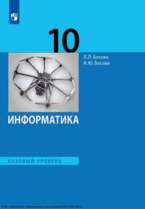
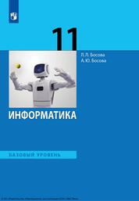
Босова Л. Л. Информатика. 10-й класс : базовый уровень : учебник / Л. Л. Босова, А. Ю. Босова. — 8-е изд., стер. — Москва : Просвещение, 2025. — 288 с.
Учебник предназначен для изучения информатики на базовом уровне в 10 классе общеобразовательных организаций. Включает вопросы, касающиеся информации и информационных процессов, математических основ информатики, аппаратного и программного обеспечения компьютера, информационных технологий. Содержание учебника опирается на материал, изученный в 7–9 классах основной школы. Учебник позволяет каждому обучающемуся овладеть ключевыми понятиями и закономерностями, на которых строится современная информатика, научиться выполнять задания ЕГЭ базового уровня сложности. Мотивированный обучающийся научится выполнять ряд заданий ЕГЭ повышенного уровня сложности.
Босова Л. Л. Информатика. 11-й класс : базовый уровень : учебник / Л. Л. Босова, А. Ю. Босова. — 6-е изд., стер. — Москва : Просвещение, 2024. — 256 с.
Учебник предназначен для изучения информатики на базовом уровне в 11 классе общеобразовательных организаций. Включает вопросы, касающиеся информационных технологий, алгоритмизации и программирования, информационного моделирования, компьютерных телекоммуникаций, социальной информатики, информационной безопасности. Содержание учебника опирается на материал, изученный в 7–9 классах основной школы. Учебник позволяет каждому обучающемуся овладеть ключевыми понятиями и закономерностями, на которых строится современная информатика, научиться выполнять задания ЕГЭ базового уровня сложности. Мотивированный обучающийся научится выполнять ряд заданий ЕГЭ повышенного уровня сложности.

Slide 13
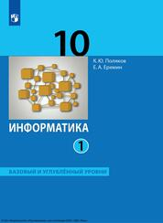
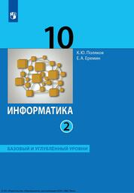
Поляков К. Ю. Информатика. 10-й класс: базовый и углублённый уровни : учебник. В 2 частях. Часть 1 / К. Ю. Поляков, Е. А. Еремин. — 7-е изд., стер. — Москва : Просвещение, 2025. — 350 с.
Поляков К. Ю. Информатика. 10-й класс : базовый и углублённый уровни : учебник. В 2 частях. Часть 2 / К. Ю. Поляков, Е. А. Еремин. — 7-е изд., стер. — Москва : Просвещение, 2025. — 351 с.
Учебник предназначен для изучения информатики на базовом и углублённом уровнях в 10 классах общеобразовательных организаций. Содержание учебника опирается на изученный в 7–9 классах курс информатики для основной школы. Рассматриваются теоретические основы информатики, аппаратное и программное обеспечение компьютера, компьютерные сети, алгоритмизация и программирование, информационная безопасность.

Slide 14

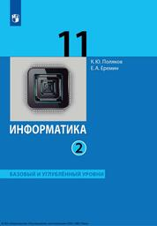
Поляков К. Ю. Информатика. 11-й класс : базовый и углублённый уровни : учебник. В 2 частях. Часть 1 / К. Ю. Поляков, Е. А. Еремин. — 5-е изд., стер. — Москва : Просвещение, 2023. — 238 с.
Поляков К. Ю. Информатика. 11-й класс : базовый и углублённый уровни : учебник. В 2 частях. Часть 2 / К. Ю. Поляков, Е. А. Еремин. — 5-е изд., стер. — Москва : Просвещение, 2023. — 302 с.
Учебник предназначен для изучения информатики на базовом и углублённом уровнях в 11 классах общеобразовательных организаций. Содержание учебника является продолжением курса 10 класса и опирается на изученный в 7–9 классах курс информатики для основной школы. Рассматриваются вопросы передачи информации, базы данных, разработка веб-сайтов, компьютерное моделирование, алгоритмизация и программирование, методы объектно-ориентированного программирования, компьютерная графика и анимация.

Slide 15


Мякишев Г. Я. Физика. 10-й класс : базовый и углублённый уровни : учебник / Г. Я. Мякишев, Б. Б. Буховцев, Н. Н. Сотский ; под редакцией Н. А. Парфентьевой. — 12-е изд., стер. — Москва : Просвещение, 2025. — 432.
В учебнике, начинающем предметную линию «Классический курс», рассмотрены преимущественно вопросы классической физики: классической механики, молекулярной физики, электродинамики. Учебный материал содержит информацию, расширяющую кругозор учащихся; темы докладов на семинарах, интернет-конференциях; ключевые слова, несущие главную смысловую нагрузку по изложенной теме; образцы заданий ЕГЭ.
Мякишев Г. Я. Физика. 11-й класс : базовый и углублённый уровни : учебник / Г. Я. Мякишев, Б. Б. Буховцев, В. М. Чаругин ; под редакцией Н. А. Парфентьевой. — 13-е изд., стер. — Москва : Просвещение, 2025. — 432 с.
Материал учебника, завершающего предметную линию «Классический курс», даёт представление о современной физике: теории относительности, квантовой теории, физике атомного ядра и элементарных частиц, строении Вселенной. Учебный материал содержит информацию, расширяющую кругозор учащегося; темы докладов на семинарах, интернет-конференциях; ключевые слова, несущие главную смысловую нагрузку по изложенной теме; образцы заданий ЕГЭ.

Slide 16


Физика : базовый уровень : учебник, разработанный в комплекте с учебным пособием для образовательных организаций, реализующих образовательные программы среднего профессионального образования / Н. С. Пурышева, Н. Е. Важеевская, Д. А. Исаев, В. М. Чаругин. — 2-е изд., стер. — Москва : Просвещение, 2025. — 512 с.
Методический аппарат учебника составляют вопросы для самопроверки, упражнения, включающие качественные, графические и вычислительные задачи, исследовательские задания, темы проектов.
Физика : базовый уровень : практикум по решению задач : учебное пособие, разработанное в комплекте с учебником для образовательных организаций, реализующих образовательные программы среднего профессионального образования / Н. С. Пурышева, Н. Е. Важеевская, Д. А. Исаев, В. М. Чаругин. — 2-е изд., стер. — Москва : Просвещение, 2025. — 236 с.
В пособии содержатся вычислительные, качественные и графические задачи, которые сгруппированы по темам в соответствии с главами учебника. В каждой теме рассмотрены примеры решения типовых задач, приведены задачи для самостоятельного решения и задания для самопроверки. Пособие предназначено для организации самостоятельной работы учащихся при изучении нового материала, а также для закрепления и проверки полученных знаний по физике.

Slide 17
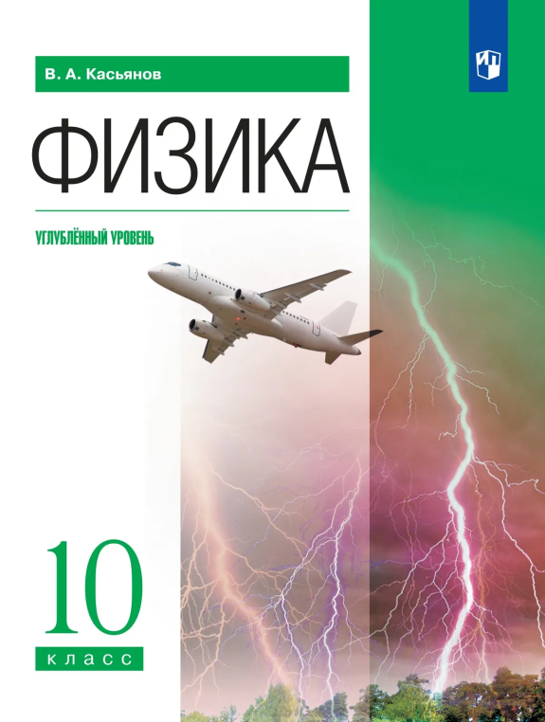
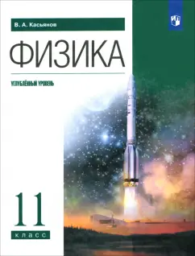
Касьянов В. А. Физика. 10-й класс : базовый уровень : учебник / В. А. Касьянов. — 11-е изд., стер. — Москва : Просвещение, 2022. — 301 с.
Учебник создан с учётом современных научных представлений и включает следующие основные разделы: «Механика», «Молекулярная физика», «Электростатика». Достоинством учебника является тщательно разработанный методический аппарат, включающий вопросы, задачи, творческие задания. Синим цветом выделены названия параграфов, необязательных для изучения
Касьянов В. А. Физика. 11-й класс : базовый уровень : учебник / В. А. Касьянов. — 10-е изд., стер. — Москва : Просвещение, 2022. — 288 с.
Учебник предназначен учащимся 11 класса, изучающим физику на базовом уровне, и является продолжением учебника «Физика. 10 класс» того же автора. Учебник создан с учётом современных научных представлений, соответствует Федеральному государственному образовательному стандарту среднего общего образования и включает следующие разделы: «Электродинамика», «Электромагнитное излучение», «Физика высоких энергий», «Элементы астрофизики». Достоинством учебника является тщательно разработанный методический аппарат, включающий вопросы, задачи, творческие задания, описания лабораторных работ.

Slide 18
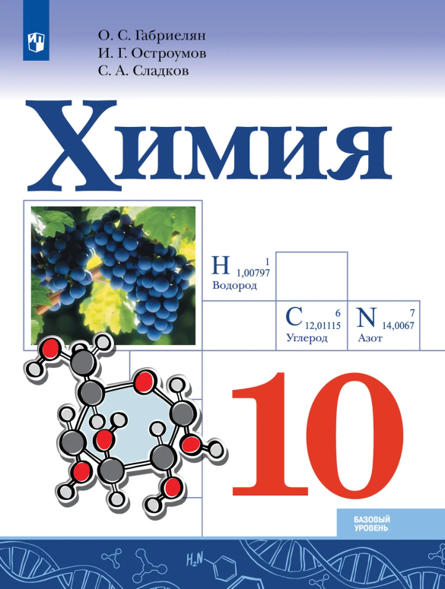
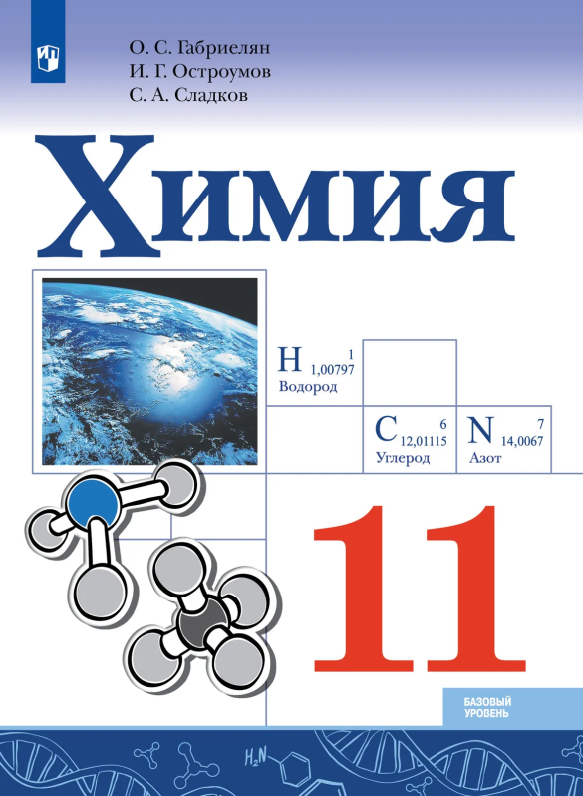
Габриелян О. С. Химия. 10 класс : базовый уровень : учебник / О. С. Габриелян, И. Г. Остроумов, С. А. Сладков. — 7-е изд., стер. — Москва : Просвещение, 2025. — 128 с.
Учебник является первой частью линии учебников по химии базового уровня О. С. Габриеляна, И. Г. Остроумова и С. А. Сладкова для средней школы. Он знакомит старшеклассников с богатым миром органических веществ и реализует идею взаимосвязи химического строения этих веществ с их свойствами и применением.
Габриелян О. С. Химия. 11 класс : базовый уровень : учебник / О. С. Габриелян, И. Г. Остроумов, С. А. Сладков. — 7-е изд., стер. — Москва : Просвещение, 2025. — 127 с.
Учебник «Химия. 11 класс» для базового уровня является второй, завершающей частью предметного курса О. С. Габриеляна, И. Г. Остроумова и С. А. Сладкова для средней школы. Содержание учебника способствует формированию единой химической картины мира у выпускников средней школы путём рассмотрения общих для неорганической и органической химии понятий, законов и теорий. Практикоориентированность учебника позволяет не только реализовать межпредметные связи с другими учебными дисциплинами, но и показать роль химии в повседневной жизни человека.

Slide 19


Рудзитис Г. Е. Химия : базовый уровень : учебник, разработанный в комплекте с учебным пособием для образовательных организаций, реализующих образовательные программы среднего профессионального образования / Г. Е. Рудзитис, Ф. Г. Фельдман. — 2-е изд., стер. — Москва : Просвещение, 2025. — 336 с.
В книге систематизированы сведения по основам органической, общей и неорганической химии, а также химической технологии. Материал учебника позволяет отрабатывать широкий спектр необходимых умений: выявлять общие химические закономерности; выбирать эффективные способы решения расчётных задач; использовать современные средства поиска и анализа информации; содействовать сохранению окружающей среды, применять принципы бережливого производства. Эффективный самоконтроль учащимся поможет осуществить рубрика «Личный результат».
Радецкий А. М. Химия : базовый уровень : тренировочные и проверочные работы : учебное пособие, разработанное в комплекте с учебником для образовательных организаций, реализующих образовательные программы среднего профессионального образования / А. М. Радецкий. — 2-е изд., стер. — Москва : Просвещение, 2025. — 79 с.
Пособие содержит тренировочные и проверочные работы, расположенные в порядке изучения тем курса химии. Выполнение заданий предусматривает теоретическое решение экспериментальных задач, составление структурных формул и названий органических веществ, проведение вычислений по химическим формулам, описание сведений, которые можно получить о веществе по его химической формуле, составление уравнений реакций согласно приведённым схемам, решение расчётных задач и др. В работы включены задания, вопросы и упражнения, различающиеся характером познавательной деятельности (на воспроизведение, по образцу, частично-поисковые с использованием различных источников знаний).

Slide 20

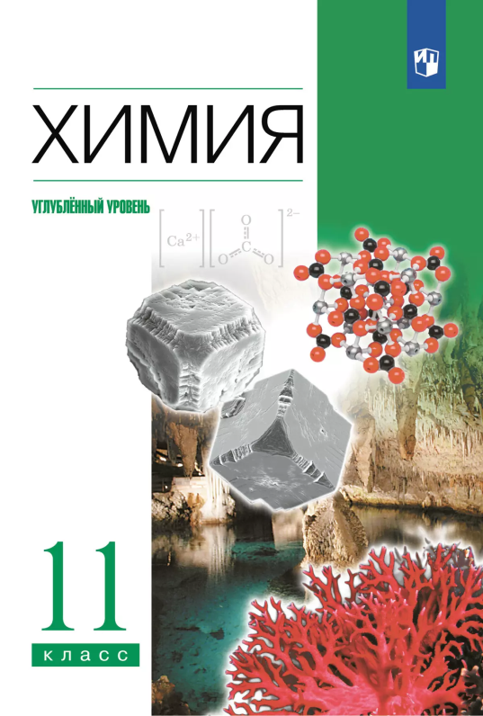
Химия. 10 класс : углубленный уровень : учебник / В. В. Еремин, Н. Е. Кузьменко, В. И. Теренин [и др.] ; под редакцией В. В. Лунина. — 12-е изд., стер. — Москва : Просвещение, 2025. — 446 с. : ил.
Учебник написан преподавателями химического факультета МГУ им. М. В. Ломоносова. Простота и доступность изложения курса органической химии, большое количество иллюстраций, а также разнообразные вопросы, упражнения и задачи способствуют успешному усвоению учебного материала.
Химия. 11 класс: углубленный уровень : учебник / В. В. Еремин, Н. Е. Кузьменко, А. А. Дроздов, В. В. Лунин ; под редакцией В. В. Лунина. — 12-е изд., стер. — Москва : Просвещение, 2025. — 478 с. : ил.
Учебник продолжает курс химии для старшей школы, изложенный в учебнике «Химия. Базовый уровень. 10 класс» авторского коллектива преподавателей химического факультета МГУ им. М. В. Ломоносова.

Slide 21


Биология. 10-й класс: базовый уровень : учебник / В. В. Пасечник, А. А. Каменский, А. М. Рубцов [и др.] ; под редакцией В. В. Пасечника. — 6-е изд., стер. — Москва : Просвещение, 2024. — 223 с.
Учебник «Биология» для 10 класса (под ред. В. В. Пасечника) для общеобразовательных организаций полностью соответствует базовому уровню содержания образования в старшей школе. Этот учебник (совместно с учебником «Биология» для 11 класса) завершает линию учебно-методических комплектов «Линия жизни», разработанную авторским коллективом под руководством В. В. Пасечника.
Биология. 11-й класс: базовый уровень : учебник / В. В. Пасечник, А. А. Каменский, А. М. Рубцов [и др.] ; под редакцией В. В. Пасечника. — 6-е изд., стер. — Москва : Просвещение, 2024. — 272 с.
Учебник «Биология» для 11 класса (под ред. В. В. Пасечника) для общеобразовательных организаций полностью соответствует базовому уровню содержания образования в старшей школе. Этот учебник (совместно с учебником «Биология» для 10 класса) завершает линию учебно-методических комплектов «Линия жизни», разработанную авторским коллективом под руководством В. В. Пасечника.

Slide 22


Агафонова И. Б. Биология : базовый уровень : учебник, разработанный в комплекте с учебным пособием для образовательных организаций, реализующих образовательные программы среднего профессионального образования / И. Б. Агафонова, А. А. Каменский, В. И. Сивоглазов. — 2-е изд., стер. — Москва : Просвещение, 2025. — 271 с.
Учебник является надёжным инструментом, помогающим в достижении образовательных результатов по биологии. Методическая составляющая содержит систему заданий, которая позволяет отрабатывать широкий перечень умений и компетенций.
Агафонова И. Б. Биология : базовый уровень : практикум : учебное пособие, разработанное в комплекте с учебником для образовательных организаций, реализующих образовательные программы среднего профессионального образования / И. Б. Агафонова, В. И. Сивоглазов. — 2-е изд., стер. — Москва : Просвещение, 2025. — 112 с.
Практикум содержит разнообразные вопросы и задания, которые помогут лучше усвоить, систематизировать и закрепить знания

Slide 23


Мединский В. Р. История. История России. 1914-1945 годы : 10-й класс : базовый уровень : учебник / В. Р. Мединский, А. В. Торкунов. — 4-е изд., обновл. — Москва : Просвещение, 2025. — 496 с. : ил.
В учебнике освещены основные события истории России 1914-1945 гг., большое значение уделено вопросам интеграции событий отечественной и зарубежной истории. Представленные в учебнике вопросы и задания нацелены на изучение региональной истории, подготовку к промежуточной и итоговой аттестации. Значительное место в учебнике занимают материалы по истории духовной жизни общества, культуры и повседневности. Главным результатом изучения курса должно стать формирование у учащихся патриотизма и российской гражданской идентичности.
Мединский В. Р. История. История России. 1945 год - начало XXI века : 11-й класс : базовый уровень : учебник / В. Р. Мединский, А. В. Торкунов. — 4-е изд., обновл. — Москва : Просвещение, 2025. — 448 с. : ил.
В учебнике освещены основные события истории России 1945 г. — начала 2020-х гг., большое значение уделено вопросам интеграции событий отечественной и зарубежной истории. Представленные в учебнике вопросы и задания нацелены на изучение региональной истории, подготовку к промежуточной и итоговой аттестации. Значительное место в учебнике занимают материалы по истории духовной жизни общества, культуры и повседневности. Главным результатом изучения курса должно стать формирование у учащихся патриотизма и российской гражданской идентичности.

Slide 24


Мединский В. Р. История. Всеобщая история. 1914 – 1945 : 10-й класс : базовый уровень : учебник / В. Р. Мединский, А. О. Чубарьян. — 4-е изд., обновл. — Москва : Просвещение, 2025. — 239 с.
Учебник разработан в соответствии с актуальными требованиями Федерального государственного образовательного стандарта среднего общего образования и Федеральной образовательной программы среднего общего образования. В учебнике освещены основные события всеобщей истории 1914—1945 гг., большое значение уделено вопросам взаимосвязи событий отечественной и зарубежной истории. В учебнике представлены вопросы и задания, в том числе нацеленные на подготовку к промежуточной и итоговой аттестации. Значительное место в учебнике занимают материалы по истории духовной жизни общества, культуры и повседневности.
Мединский В. Р. История. Всеобщая история. 1945 – начало XXI века: 11-й класс : базовый уровень : учебник / В. Р. Мединский, А. О. Чубарьян. — 4-е изд., обновл. — Москва : Просвещение, 2024. — 271 с.
Учебник разработан в соответствии с актуальными требованиями Федерального государственного образовательного стандарта среднего общего образования и Федеральной образовательной программы среднего общего образования. Учебник освещает основные события всеобщей истории 1945 г. — начала 2020-х гг., большое значение уделено вопросам взаимосвязи событий отечественной и зарубежной истории. В учебнике представлены вопросы и задания, в том числе нацеленные на подготовку к промежуточной и итоговой аттестации. Значительное место в учебнике уделено вопросам истории духовной жизни общества, культуры и повседневности.

Slide 25


История. История России, 1946 г. — начало XXI в. 11-й класс: базовый уровень : учебник. Часть 1 / А. А. Данилов, А. В. Торкунов, О. В. Хлевнюк [и др.] ; под редакцией А. В. Торкунова. — 4-е изд., стер. — Москва : Просвещение, 2023. — 111 с.
Учебник освещает ключевые вопросы истории России с 1946 г. до начала ХХI в. Он разработан в соответствии с требованиями Историко-культурного стандарта и Федерального государственного образовательного стандарта. С учётом современного уровня исторической науки в учебнике на фоне мировой истории показано историческое развитие России, её роль в мире. Значительное место уделено вопросам истории духовной жизни общества, культуры и повседневности. Главным результатом изучения курса должно стать формирование у учащихся российской гражданской идентичности и патриотизма.
История. История России, 1946 г. — начало XXI в. 11-й класс: базовый уровень : учебник. Часть 2 / А. А. Данилов, А. В. Торкунов, О. В. Хлевнюк [и др.] ; под редакцией А. В. Торкунова. — 4-е изд., стер. — Москва : Просвещение, 2023. — 159 с.
Учебник освещает ключевые вопросы истории России с 1946 г. до начала ХХI в. Он разработан в соответствии с требованиями Историко-культурного стандарта и Федерального государственного образовательного стандарта. С учётом современного уровня исторической науки в учебнике на фоне мировой истории показано историческое развитие России, её роль в мире. Значительное место уделено вопросам истории духовной жизни общества, культуры и повседневности. Главным результатом изучения курса должно стать формирование у учащихся российской гражданской идентичности и патриотизма.

Slide 26


История. История России, 1914—1945 гг. 10-й класс : базовый уровень : учебник. В 2 частях. Часть 1 / М. М. Горинов, А. А. Данилов, Л. Г. Косулина [и др.] ; под редакцией А. В. Торкунова. — 3-е изд., стер. — Москва : Просвещение, 2023. — 176 с.
История. История России, 1914—1945 гг. 10-й класс : базовый уровень : учебник. В 2 частях. Часть 2 / М. М. Горинов, А. А. Данилов, Л. Г. Косулина [и др.] ; под редакцией А. В. Торкунова. — 3-е изд., стер. — Москва : Просвещение, 2023. — 144 с.
Учебник освещает ключевые вопросы истории России с 1914 до 1945 г. С учётом современного уровня исторической науки в учебнике на фоне мировой истории показано историческое развитие России, её роль в мире. Значительное место уделено вопросам истории духовной жизни общества, культуры и повседневности. Главным результатом изучения курса должно стать формирование у учащихся российской гражданской идентичности и патриотизма.

Slide 27

Шубин А. В. Всеобщая история. Новейшая история. 10-й класс : базовый и углублённый уровни: учебник / А. В. Шубин ; под общей редакцией В. Р. Мединского. — 3-е изд., стер. — Москва : Просвещение, 2023. — 384 с.
Учебник на основе современных научных подходов освещает наиболее важные события политической, экономической и духовной жизни общества с начала XX до начала XXI века. Методический аппарат учебника включает разнообразные вопросы и задания, карты и документальные материалы, яркие и образные иллюстрации, которые позволяют реализовать системно -деятельностный подход, способствуют формированию умений учащихся самостоятельно работать с информацией и использовать её в практической деятельности.

Slide 28


Обществознание. 10-й класс : базовый уровень : учебник / Л. Н. Боголюбов, А. Ю. Лазебникова, А. И. Матвеев [и др.] ; под редакцией Л. Н. Боголюбова, А. Ю. Лазебниковой. — 7-е изд., перераб. — Москва : Просвещение, 2025. — 287 с.
Учебник является центральным компонентом учебно-методического комплекта по обществознанию для 10 класса. Работа с учебником обеспечит сформированность у школьников знаний об обществе как целостной развивающейся системе в единстве и взаимодействии его основных сфер и институтов, представлений о современном российском обществе, об основных тенденциях развития мирового сообщества в глобальном мире. Методический аппарат ориентирован на активную работу с различными источниками социальной информации и проектную деятельность.
Обществознание. 11-й класс: базовый уровень : учебник / Л. Н. Боголюбов, Н. И. Городецкая, А. Ю. Лазебникова [и др.] ; под редакцией Л. Н. Боголюбова, А. Ю. Лазебниковой. — 7-е изд., перераб. — Москва : Просвещение, 2025. — 286 с.
Учебник является центральным компонентом учебно-методического комплекта по обществознанию для 11 класса. Работа с учебником обеспечит сформированность у школьников знаний об обществе как целостной развивающейся системе, об основных тенденциях развития экономической, социальной и политической сфер жизни общества. Методический аппарат ориентирован на активную работу с различными источниками социальной информации и проектную деятельность.

Slide 29


Котова О. А. Обществознание : базовый уровень : учебник, разработанный в комплекте с учебным пособием для образовательных организаций, реализующих образовательные программы среднего профессионального образования / О. А. Котова, Т. Е. Лискова. — 2-е изд., стер. — Москва : Просвещение, 2025. — 303 с.
В рамках раздела курса учащиеся расширят свои познания об устройстве общества, экономических явлениях и процессах, о политико-правовой сфере общества, направлениях и проблемах его развития.
Котова О. А. Обществознание : базовый уровень : практикум : учебное пособие, разработанное в комплекте с учебником для образовательных организаций, реализующих образовательные программы среднего профессионального образования / О. А. Котова, Т. Е. Лискова. — 2-е изд., стер. — Москва : Просвещение, 2025. — 208 с.
В практикуме содержатся задания разного типа к каждому параграфу учебника, направленные на отработку и закрепление полученных знаний учащимися. Ряд заданий предполагают самостоятельный поиск информации в дополнительных источниках. Использование практикума ориентировано на активизацию процесса обучения.

Slide 30


Никитин А. Ф. Право. 10—11-е классы: базовый и углублённый уровни : учебник / А. Ф. Никитин, Т. И. Никитина, Т. Ф. Акчурин. — 5-е изд., стер. — Москва : Просвещение, 2024. — 462 с.
Учебник содержит материал о ключевых вопросах теории права и государства. В нём рассмотрены система и важнейшие отрасли российского права — конституционное, гражданское, семейное, трудовое, уголовное и др. Основной текст учебника дополняют интересные факты, сведения, документы. Развёрнутый методический аппарат включает вопросы для самоконтроля, темы проектов и рефератов, рубрики «Это интересно», «Информация к размышлению», «Исследуем документы и материалы», «Обсуждаем, спорим». Даны краткий юридический словарь и перечень интернет-ресурсов.
Общественные науки. Основы налоговой грамотности. 10—11-е классы : базовый уровень : учебник / В. Н. Засько, В. А. Саськов, Л. П. Грундел [и др.]. — 2-е изд., стер. — Москва : Просвещение, 2025. — 208 с.
Учебник разработан в соответствии со всеми требованиями ФГОС CОО и предназначен для учащихся 10—11 классов. Он посвящён актуальным для современных выпускников вопросам налоговой грамотности и является логическим продолжением учебника «Финансовая грамотность. Современный мир. 8—9 классы». Представленные в учебнике темы дают теоретические знания о налогах, раскрывают механизмы функционирования налоговой системы Российской Федерации, знакомят с налоговым законодательством. Особенностью учебника является практический характер.

Slide 31
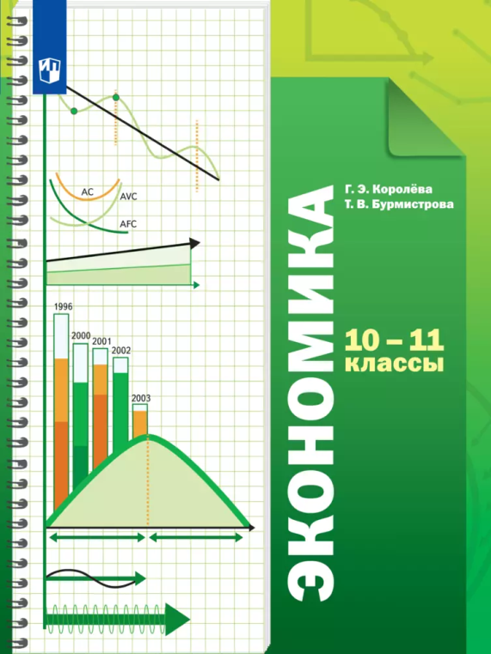
Королёва Г. Э. Экономика. 10–11-е классы : базовый уровень : учебник / Г. Э. Королёва, Т. В. Бурмистрова. — 12-е изд., стер. — Москва : Просвещение, 2024. — 223 с.
Теоретический материал учебника охватывает экономические понятия курса экономики (базового уровня), систематизирует их состав и взаимосвязи. Текст иллюстрирован схемами, графиками, статистическими данными по экономике России.

Slide 32


Гладкий Ю. Н. География. 10 класс : базовый и углублённый уровни : учебник / Ю. Н. Гладкий, В. В. Николина. — 6-е изд., стер. — Москва : Просвещение, 2024. — 271 с.
Учебник «География. 10 класс» продолжает предметную линию УМК «Полярная звезда». Он предназначен для старшеклассников, изучающих географию как на базовом, так и на углублённом уровне. Учебник выполняет функцию одного из инструментов достижения личностных, метапредметных и предметных образовательных результатов. Содержание учебника нацелено на формирование знаний о природных условиях и ресурсах, населении, экономике мира. Большое внимание уделяется изучению формирования политической карты мира, географии культуры, религий и цивилизаций.
Гладкий Ю. Н. География. 11 класс : базовый и углублённый уровни : учебник / Ю. Н. Гладкий, В. В. Николина. — 6-е изд., стер. — Москва : Просвещение, 2024. — 223 с.
Учебник «География. 11 класс» завершает предметную линию УМК «Полярная звезда». Он предназначен для старшеклассников, изучающих географию как на базовом, так и на углублённом уровне. Содержание учебника нацелено на формирование знаний о странах и культурно-исторических регионах мира, об их природных условиях и ресурсах, населении, экономике. Большое внимание уделяется изучению глобальных проблем человечества. Главные особенности учебника — наличие деятельностных параграфов «Учимся с «Полярной звездой», разнообразных разноуровневых заданий, графически выделенной системы подготовки к аттестации, обширного иллюстративно-картографического материала.

Slide 33


Кузнецов А. П. География : базовый уровень : учебник, разработанный в комплекте с учебным пособием для образовательных организаций, реализующих образовательные программы среднего профессионального образования / А. П. Кузнецов, Э. В. Ким. — 2-е изд., стер. — Москва : Просвещение, 2025. — 367 с.
Цель курса географии для среднего профессионального образования — формирование у учащихся целостного представления о территориальных особенностях развития мира, о влиянии окружающего мира на человека и его хозяйственную деятельность в мире, регионах и странах. Работая с учебником, учащиеся получат новые знания о роли географии в познании мироустройства, а также практический опыт, необходимый в повседневной жизни. При изучении курса и работе с учебником рекомендуется использовать тематические карты атласа, рабочую тетрадь и электронные пособия, входящие в его комплект.
Кузнецов А. П. География : базовый уровень : рабочая тетрадь : учебное пособие, разработанное в комплекте с учебником для образовательных организаций, реализующих образовательные программы для среднего профессионального образования / А. П. Кузнецов, Э. В. Ким. — 2-е изд., стер. — Москва : Просвещение, 2025. — 64 с.
Данное учебное пособие разработано в комплекте с учебником А. П. Кузнецова, Э. В. Ким «География. Базовый уровень» в соответствии с требованиями Федерального государственного образовательного стандарта среднего общего образования в редакции Приказа Министер-ства просвещения Российской Федерации № 732 от 12.08.2022 г. (в ред. Приказа Минпросвещения России от 27.12.2023 г. № 1028).

Slide 34


География : базовый уровень: Атлас : учебное пособие, разработанное в комплекте с учебником для образовательных организаций, реализующих образовательные программы для среднего профессионального образования. — 2-е изд., стер. — Москва : Просвещение, 2025. — 57 с.
Атлас разработан в комплекте с учебником А. П. Кузнецова, Э. В. Ким «География. Базовый уровень». Данное издание является первым. Атлас содержит комплект тематических карт по политической, социальной и экономической географии мира. Работа с атласом поможет сформировать у учащихся целостное представление о социально-экономической составляющей географической картины мира: человеческих ресурсах, особенностях современного мирового хозяйства, как в целом, так и отдельных его отраслей, особенностях регионов мира и некоторых стран. Предназначен для всесторонней самостоятельной работы на занятиях и дома.
Холина В. Н. География: 10-й класс: углублëнный уровень : учебник / В. Н. Холина. — 13-е изд., стер. — Москва : Просвещение, 2025. — 495 с.
Учебник является частью УМК — победителя конкурса Национального фонда подготовки кадров (НФПК) по созданию инновационных учебно-методических комплексов. Курс социально-экономической географии мира рассматривается в учебнике на углублённом уровне (210 ч в 10 и 11 классах). Разделы учебника могут изучаться как курсы по выбору.

Slide 35

Холина В. Н. География: 11-й класс: углублённый уровень : учебник / В. Н. Холина. — 13-е изд., стер. — Москва : Просвещение, 2025. — 368 с.
Учебник соответствует ФГОС среднего общего образования и является частью УМК — победителя конкурса Национального фонда подготовки кадров (НФПК) по созданию инновационных учебно-методических комплексов. Курс социально-экономической географии мира рассматривается в учебнике на углублённом уровне (210 ч в 10 и 11 классах). Отдельные разделы учебника могут изучаться как курсы по выбору.

Slide 36


Лях В. И. Физическая культура. 10—11-е классы : базовый уровень : учебник / В. И. Лях. — 12-е изд., стер. — Москва : Просвещение, 2024. — 271 с.
В учебник включены теоретические сведения об основах физической культуры, обязательный учебный материал по спортивным играм, лёгкой атлетике, гимнастике, элементам единоборств, лыжной подготовке и плаванию. Описаны также самостоятельные занятия роликовыми коньками, дартсом и аэробикой.
Лях В. И. Физическая культура : базовый уровень : учебник, разработанный в комплекте с учебным пособием для образовательных организаций, реализующих образовательные программы среднего профессионального образования / В. И. Лях. — 2-е изд., стер. — Москва : Просвещение, 2025. — 287 с.
В учебник включены теоретические сведения об основах физической культуры, обязательный учебный материал по спортивным играм, лёгкой атлетике, гимнастике, элементам единоборств, лыжной подготовке и плаванию. Описаны также самостоятельные занятия роликовыми коньками, оздоровительным бегом и аэробикой.

Slide 37

Погадаев Г. И. Физическая культура. Футбол для всех : базовый уровень : учебное пособие, разработанное в комплекте с учебником для образовательных организаций, реализующих образовательные программы для среднего профессионального образования / Г. И. Погадаев ; под редакцией И. Акинфеева. — 3-е изд., стер. — Москва : Просвещение, 2024. — 109 с.
Содержание пособия направлено на закрепление теоретических знаний и совершенствование практических навыков, полученных обучающимися в начальной и основной школе при обучении игре в футбол. Использование учебного пособия в образовательной практике будет способствовать формированию гармонично развитой личности, умело использующей физическую культуру и спорт для своего развития, укрепления и сохранения здоровья, успешной профессиональной деятельности и активного отдыха.

Slide 38


Основы безопасности жизнедеятельности. 10-й класс : учебник / Б. О. Хренников, Н. В. Гололобов, Л. И. Льняная, М. В. Маслов. — 3-е изд., стер. — Москва : Просвещение, 2025. — 383 с.
Предметная линия учебников под редакцией С. Н. Егорова. 10—11 классы». Учебник, построенный по модульному принципу, содержит важнейшие правила поведения в опасных и чрезвычайных ситуациях (техногенного, природного и социального происхождения), которые могут возникнуть в повседневной жизни. Учебник также содержит разделы, посвящённые здоровью и здоровому образу жизни, оказанию первой помощи при различных несчастных случаях. Большое внимание уделяется обороне государства и подготовке юношей-старшеклассников к службе в Вооружённых Силах Российской Федерации.
Основы безопасности жизнедеятельности. 11-й класс : учебник / Б. О. Хренников, Н. В. Гололобов, Л. И. Льняная, М. В. Маслов. — 3-е изд., стер. — Москва : Просвещение, 2025. — 337 с.
Предметная линия учебников под редакцией С. Н. Егорова. 10—11 классы». Учебник, построенный по модульному принципу, содержит важнейшие правила поведения в опасных и чрезвычайных ситуациях (техногенного, природного и социального происхождения), которые могут возникнуть в повседневной жизни. Учебник также содержит разделы, посвящённые здоровью и здоровому образу жизни, оказанию первой помощи при различных несчастных случаях. Большое внимание уделяется гражданской обороне, службе в Вооружённых Силах Российской Федерации (по призыву и контракту), а также альтернативной гражданской обороне.

Slide 39
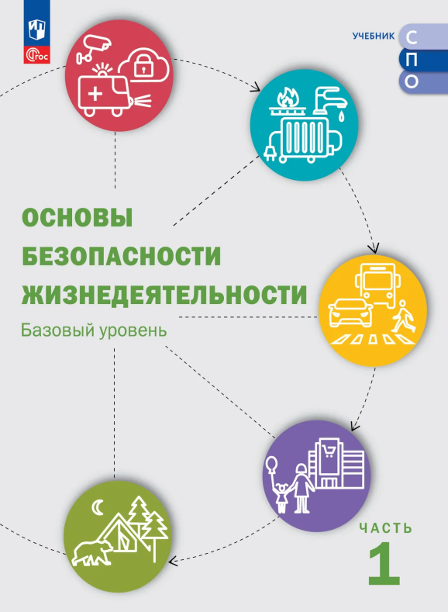
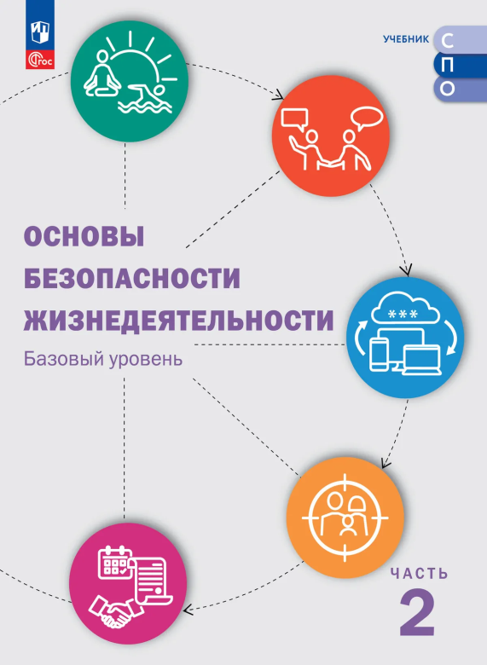
Основы безопасности жизнедеятельности. В 2 частях. Часть 1 : базовый уровень : учебник, разработанный в комплекте с учебным пособием для образовательных организаций, реализующих образовательные программы среднего профессионального образования / Ю. С. Шойгу, О. В. Белинская, В. К. Ащаулов [и др.] ; под редакцией Ю. С. Шойгу. — Москва : Просвещение, 2024. — 224 с.
Материал учебника "Основы безопасности жизнедеятельности" направлен на освоение учащимися практических навыков поведения в опасных, экстремальных и чрезвычайных ситуациях. Большое количество иллюстраций и инфографики, а также дополнительных материалов, предоставленных в QR-кодах, позволят обучающимся освоить необходимые знания по курсу и сформировать культуру безопасной жизнедеятельности в повседневной жизни.
Основы безопасности жизнедеятельности. В 2 частях. Часть 2 : базовый уровень : учебник, разработанный в комплекте с учебным пособием для образовательных организаций, реализующих образовательные программы среднего профессионального образования / Ю. С. Шойгу, Е. Н. Байбарина, В. А. Зуев [и др.]; под редакцией Ю. С. Шойгу. — Москва : Просвещение, 2024. — 252 с.
Материал учебника "Основы безопасности жизнедеятельности" направлен на освоение учащимися практических навыков поведения в опасных, экстремальных и чрезвычайных ситуациях. Учащиеся не просто узнают о том, как не попасть в беду, но и приобретут навыки поведения при возникновении трудных и опасных ситуаций, которые помогут им сохранить свою жизнь и здоровье и того, кто рядом.

Slide 40

Первая помощь, основы преподавания первой помощи, основы ухода за больным : базовый уровень : учебное пособие, разработанное в комплекте с учебником для образовательных организаций, реализующих образовательные программы среднего профессионального образования / Л. И. Дежурный, Г. В. Неудахин, Л. Б. Шубина, Д. М. Грибков. — Москва : Просвещение, 2024. — 192 с. : ил.
В учебном пособии представлен материал о мероприятиях первой помощи, её целях и задачах, её нормативно-правовом обеспечении в Российской Федерации. Учащиеся познакомятся с медицинской профессией, основами работы медицинской организации. Большое внимание уделяется приобретению обучающимися практических навыков по оказанию первой помощи, а также специальным навыкам, необходимым каждому медицинскому работнику. Для разъяснения техники выполнения мероприятий первой помощи учебное пособие иллюстрировано понятными и однозначными по смыслу изображениями.

Slide 41


Половкова М. В. Индивидуальный проект. Шаг в профессию : базовый уровень : учебник, разработанный в комплекте с учебным пособием для образовательных организаций, реализующих образовательные программы среднего профессионального образования / М. В. Половкова. — 2-е изд., стер. — Москва : Просвещение, 2025. — 189 с.
В учебнике рассмотрены этапы проектирования (выдвижение идеи, разработка замысла, реализация и защита проекта). Также разбираются примеры проектов, как современных, так и разработанных в прошлом. Данный курс предоставляет возможность получить необходимые навыки для работы в любой сфере деятельности. Учебный материал объединён в модули. Каждый модуль состоит из разделов, посвящённых значимым элементам проектной деятельности.
Шестернинов Е. Е. Индивидуальный проект. Шаг в профессию : базовый уровень : практикум : учебное пособие, разработанное в комплекте с учебником для образовательных организаций, реализующих образовательные программы среднего профессионального образования / Е. Е. Шестернинов. — 2-е изд., стер. — Москва : Просвещение, 2025. — 80 с.
Пособие посвящено проблеме включения в образовательную практику метода проектов и организации проектной деятельности для учащихся колледжей и техникумов. В пособии в краткой и доступной форме рассматриваются основные вопросы теории проектной деятельности и дан пошаговый алгоритм работы над проектом и исследованием.

